Slide 1
Diagrama Causa Efecto – Espina de Pescado
Departamento de Ciencias de la Computación y de la Decisión
Universidad Nacional de Colombia
Fernán Alonso Villa Garzón
Profesor Asociado
favillao@unal.edu.co

Slide 2
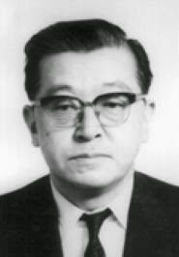
Tras la Segunda Guerra Mundial, los japoneses comenzaron a desarrollar una industria capaz de competir y derrotar a la americana.
Lo que no lograron con las armas lo conseguirían en las cadenas de producción.
Entre tantos avances, se destacó el análisis científico de las causas de los problemas en los procesos industriales.
Kaoru Ishikawa ideó el Diagrama de Causa Efecto, más conocido como el Diagrama de Espina de Pescado (también, Diagrama de Ishikawa).
Esta es una presentación gráfica que hace énfasis en las relaciones entre las causas de los problemas.

Slide 3
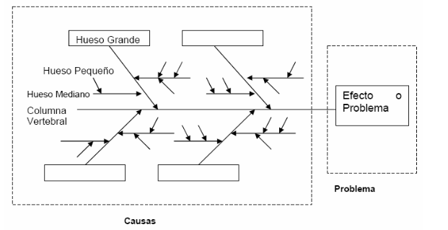
Este diagrama permite al analista estructurar y jerarquizar los problemas que identifica durante la ideación del software.
La ideación puede tener lugar durante una entrevista, una lluvia de ideas o un momento de inspiración.
Ayuda a tomar decisiones respecto al (los) aspecto(s) se debe(n) priorizar u omitir para guiar el desarrollo. (Cuál es el Driver)
UN-MÉTODO para la Elicitación de Requisitos de Software – Arango, F. y Zapata, C.M

Slide 4
Recomendaciones para modelar con el diagrama causa – efecto.
Modo 1 - Lluvia de Ideas
Listar todos los problemas identificados, especie de lluvia de ideas.
Intentar jerarquizarlos y estructurarlos identificando: cuáles son problemas principales y cuáles son sus causas
Iterar hasta que se logren ubicar todos los problemas encontrados o hasta que las causas que se tengan sean consideradas atómicas.
Modo 2 – preocuparse por lo “principal”
Identificar los problemas principales y ubicarlos como “huesos grandes / primarios”
Identificar causas secundarias que se ubicarán en los “huesos pequeños o medianos”.

Slide 5
Otras Recomendaciones
Se debe identificar un problema principal que logre encerrar la problemática del área
El problema principal deberá coincidir con un objetivo no satisfecho o parcialmente satisfecho, es decir, con una necesidad
Los problemas generales son la incapacidad de un área/institución/alguien de dar satisfacción a los objetivos de un proceso/actividad.
UN-MÉTODO para la Elicitación de Requisitos de Software – Arango, F. y Zapata, C.M

Slide 6

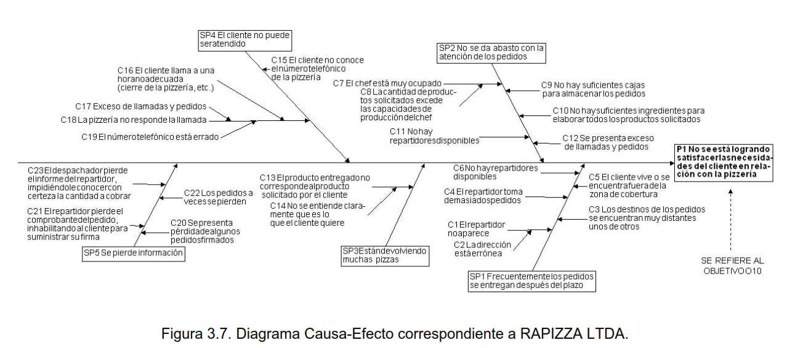
Ejemplo: Diagrama Causa Efecto
UN-MÉTODO para la Elicitación de Requisitos de Software – Arango, F. y Zapata, C.M

Slide 7
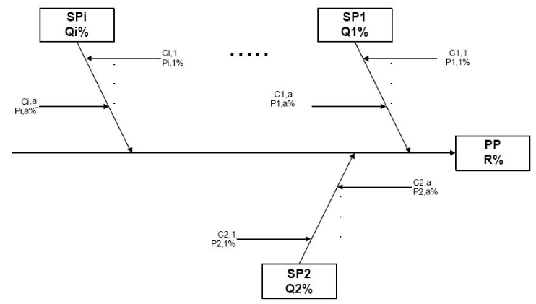
Diagrama Causa-Efecto con pesos ponderados para cada una de las causas y subproblemas del dominio
Siempre:
Q1% + Q2% + … + Qi% = 100%
Si Solo se tiene un Problema Principal (PP), R% = 100%
Siempre, para cada Subproblema (SPi) se tiene:
Pi,1% + … + Pi,a% = 100%, siendo a la cantidad de causas de SPi

Slide 8
Demo en clase http://www.draw.io
Modelar el problema: se pierden las cosas que se prestan. De otro modo, el objetivo que no se satisface es el de preservar completas las posesiones materiales (libros, videojuegos, colecciones, etc.)

Slide 9
Bibliografía
Ivar Jacobson, et al. La esencia de la Ingeniería de software. Aplicando el núcleo de semat. 2013. Traducción Zapata y Salazar.
Jacobson, I., Ng, P. McMahon, P., Spence, I. y Lidman, S. The essence of software engineering: appying the Semat kernel, Addison Wesley, 2013
OMG Submission. Essence—Kernel and language for software engineering methods. Object Management Group, 2013
Autores Varios. Software engineering: methods, modeling, and teaching, Sello Editorial Universidad de Medellín, 2011
Pressman Roger S. Ingeniería del Software, un enfoque práctico, Mc Graw Hill, 1999
Larman Craig. UML y Patrones, Prentice Hill, 1999
Booch, Rumbaugh y Jacobson. El lenguaje Unificado de Modelado, Addison Wesley, 1999
Fowler, M. UML Distilled: A brief guide to the Standard Object Modeling Language, Addison Wesley, 2004

